Slide 1
Suspicious
Comment améliorer les détections d’email suspects ?

Slide 2
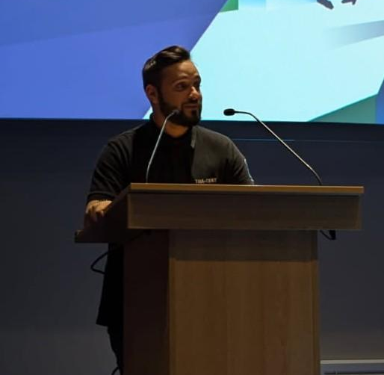
Who Am I?
Théo BHANG
Incident Handler Thales CERT
Project Lead “Suspicious”

Slide 3
A bit of context…

Slide 4
Phishing
“Phishing is a type of cyberattack that uses emails, text messages, phone calls, or social media to trick a victim into sharing sensitive information, such as passwords or account numbers, or into downloading a malicious file that will install a virus on their computer or phone.”
According to Crowdstrike

Slide 5

Clone Phishing
Copie d’un email lambda et légitime d’une organization connue (Amazon, Banques, Chronopost, …)

Slide 6
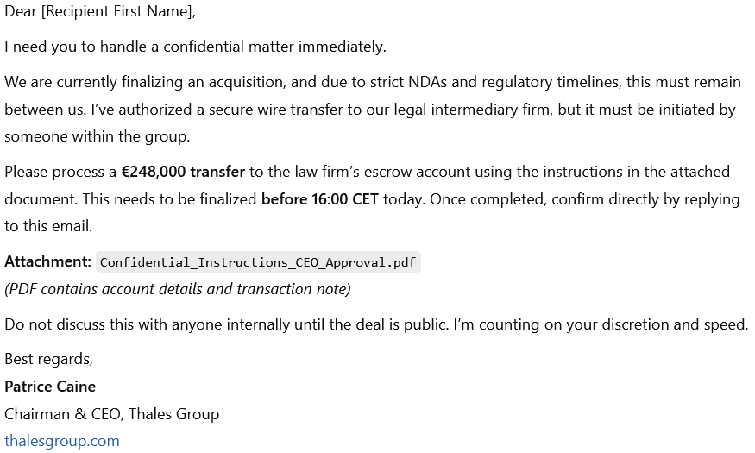
Whaling Phishing
Usurpation d’une personne haut-placée dans l’entreprise

Slide 7

Blackmail Phishing
Se sert d’un biais émotionnel et psychologique pour faire chanter la victime

Slide 8
Comment améliorer les détections d’email suspects ?
Mise en place de filtre sur les boîtes mails ?
Mise en place de partenariats avec des services de réputation d’adresses IP et de domaines ?
Déploiement de systèmes d’apprentissage automatique côté serveur pour classer les emails avant livraison ?
Surveillance proactive des nouvelles campagnes de phishing à grande échelle ?

Slide 9
Comment améliorer les détections d’email suspects ?
Qui reçoit les emails suspects ?
Qui peut douter sur un email reçu ?
Qui sont les personnes impactées ?
Qui sont les victimes ?
En commençant par laisser les employés / Victimes nous soumettre les emails reçus qu’ils trouvent suspects

Slide 10



Conversation régulière au CERT THALES
EMPLOYÉ
CERT
Est-ce un email suspect ?
OUI
Notes:
Jessie Strongitharm

Slide 11


Conversation régulière au CERT THALES
CERT
Spoiler Warning
Est-ce un email suspect ?
Notes:
Jessie Strongitharm

Slide 12


CERT THALES Avec Suspicious
Aucun Phishing trouvé cette fois ci… Je reviendrais…
Notes:
Jessie Strongitharm

Slide 13

Suspicious quèsaco ?

Slide 14

Retour aux Sources
Idée de Suspicious
Fin de mon alternance /
Début de l’alternance
d’Esteban CRISPEL
Début de mon alternance
Début du Projet
Lancement du « nouveau » Suspicious
CyberPortal (L’ancien)
Réflexion
Debug et Retours
Lancement de l’IA Suspicious
Open Source
2022
2023
2024
2025

Slide 15

L’application “Suspicious”

Slide 16


L’application “Suspicious”
suspicious@thalesgroup.com
Backend Django et Frontend React
Database

Slide 17


L’application “Suspicious”
Lancement des analyses
Partage des IoCs

Slide 18
L’architecture d’origine
MISP
Suspicious
Cortex
Email-Feeder
Suspicious
AI Analyzer
Analyzers
Elasticsearch
MariaDB
MinIO

Slide 19
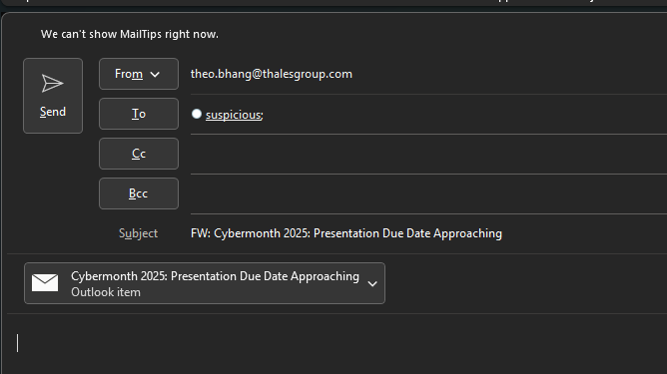
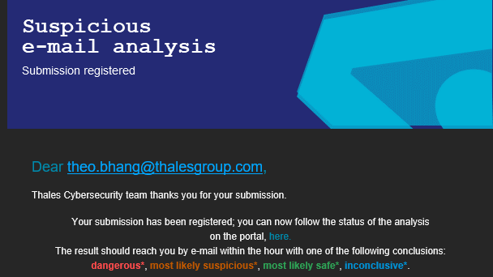
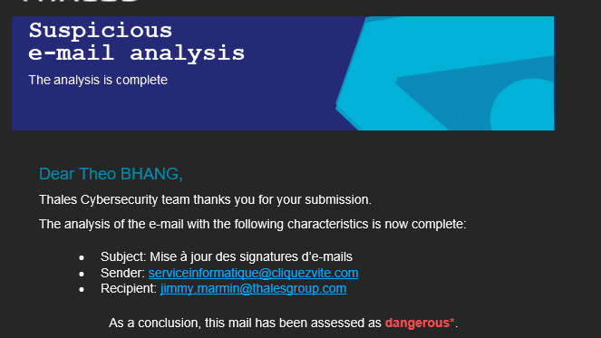
E-mail Workflow: Côté Utilisateur
Les utilisateurs peuvent utiliser soit « CTRL + ALT + F » soit « Forward as an Attachment » sur l’email suspect.
Confirmation
Resultat

Slide 20
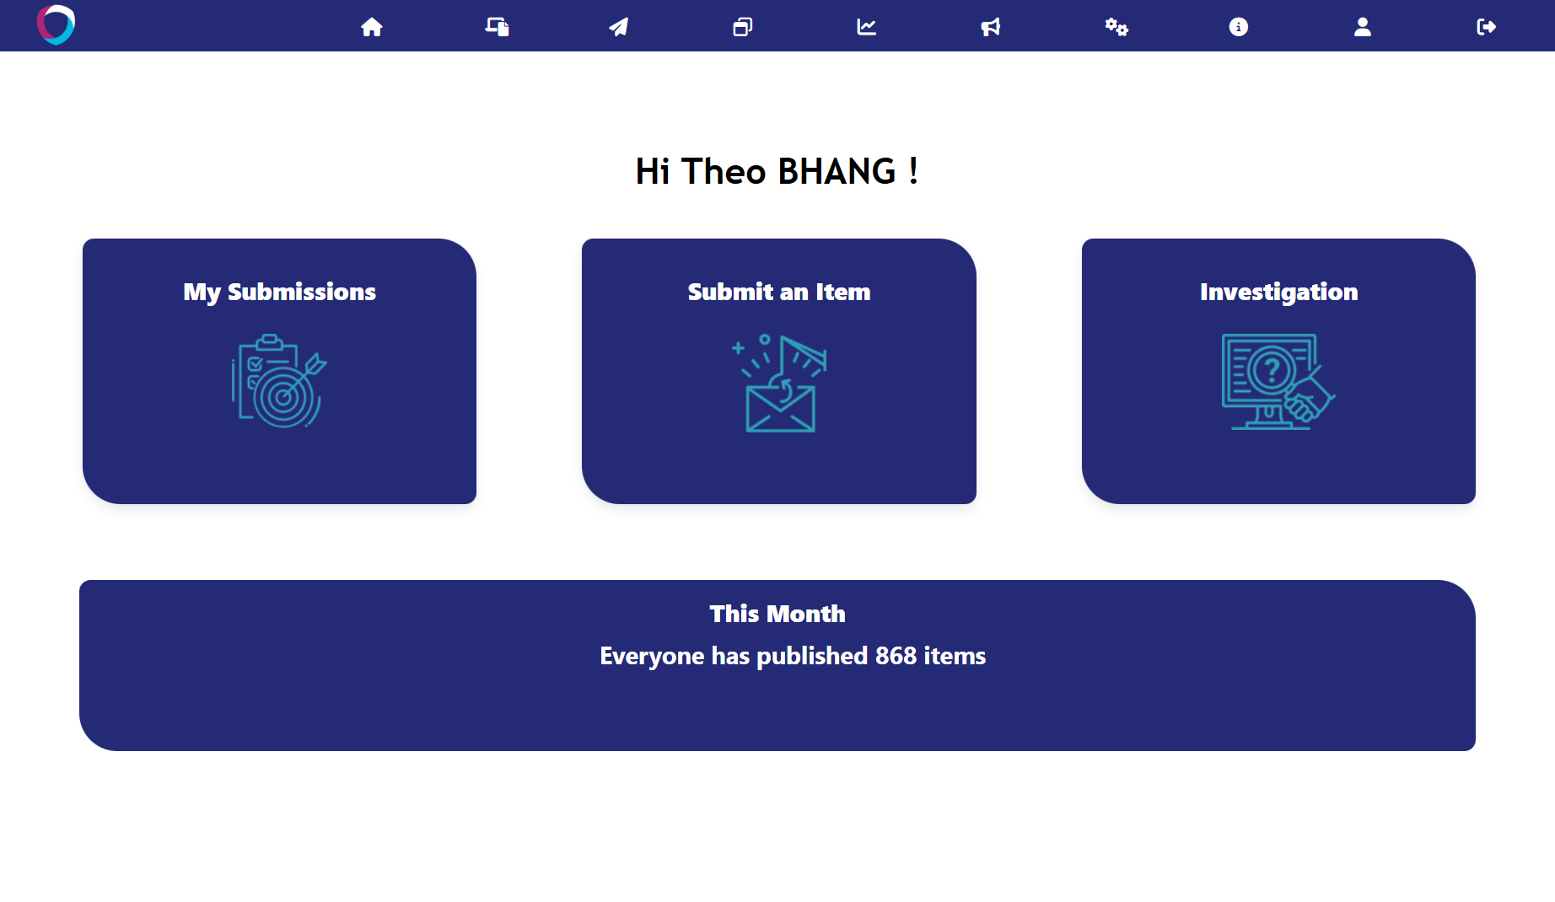
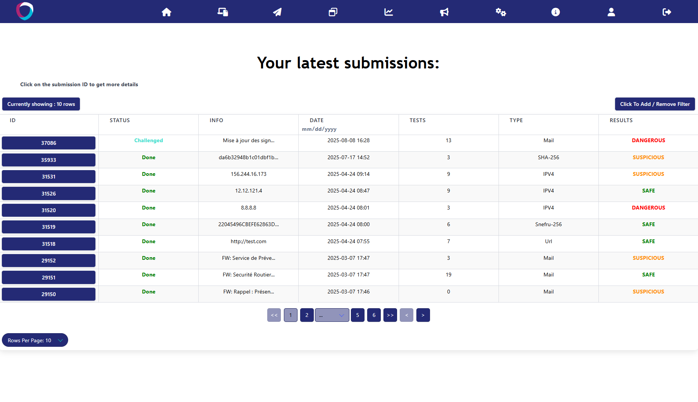
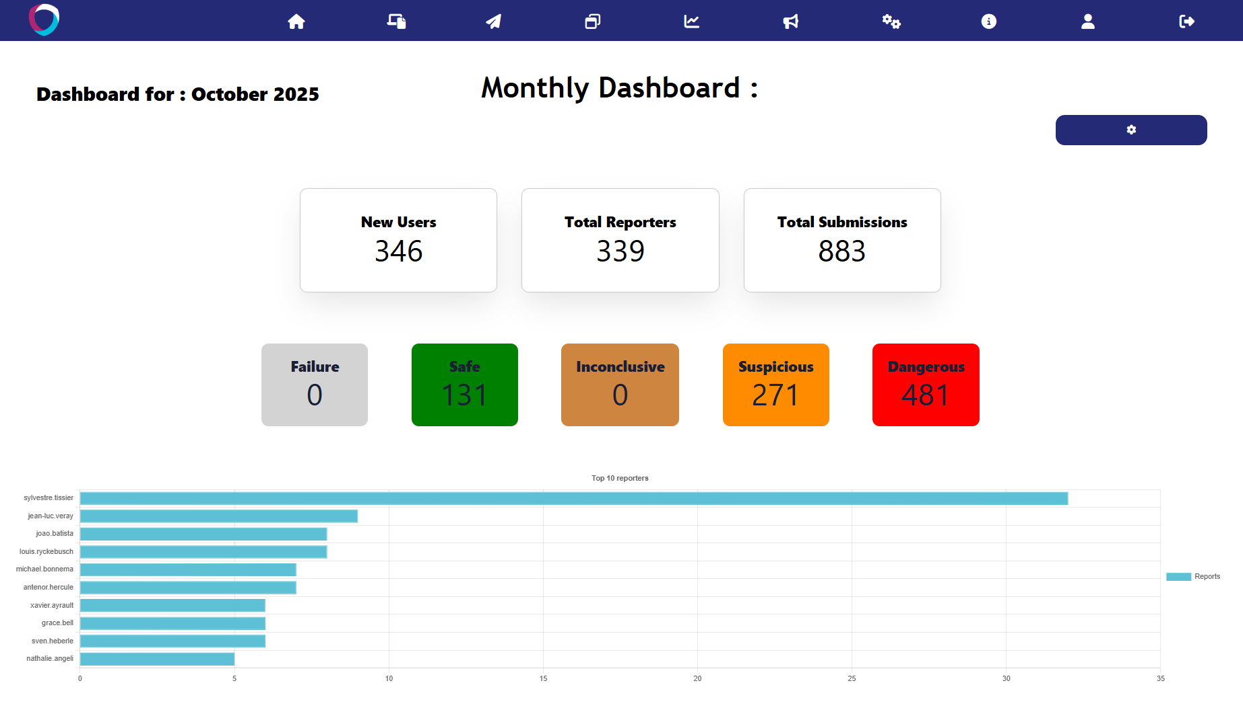
Website: Côté Utilisateur
Les Utilisateurs peuvent accéder au site Web
Voir leurs dernières soumissions et les « challenger » s’ils ne sont pas satisfait du résultat
Statistiques mensuelles

Slide 21
De quoi se compose un email ?
Headers
  Metadata qui accompagne les emails
  Informations sur :
    L’email
    Le sender
    Le “path” parcouru par l’email
    Comment il a été identifié
    …
  Headers Obligatoires
    From: Nom du sender et leur adresse email.
    Date: Date d’envoi du message.
  Common headers
    Subject: Sujet de l’email
    Received (Peut apparaitre plusieurs fois): serveurs SMTP (email protocol) à travers lesquels le message passe pour atteindre sa destination
  Authentication headers
    SPF: Sender Policy Framework
    DKIM: DomainKeys Identified Mail
    DMARC: Domain-based Message Authentication, Reporting and Conformance
Body
  Contenu de l’Email
  Les Pièces Jointes
Notes:
SPF (Sender Policy Framework) : permet de vérifier si l’adresse IP du serveur qui a envoyé l’email est autorisée à envoyer des emails pour le domaine de l’expéditeur.
DKIM (DomainKeys Identified Mail) : vérifie l’intégrité du message et son authenticité en utilisant une signature cryptographique.
DMARC (Domain-based Message Authentication, Reporting and Conformance) : combine SPF et DKIM, et indique ce que le serveur destinataire doit faire en cas d’échec des vérifications (par exemple : rejeter le message, le mettre en quarantaine, ou ne rien faire).

Slide 22
Suspicious - Artifacts
Les Indicateurs de Compromissions ou IOCs
Hash, Ips, URLs, Nom de Domaines, Adresses emails

Slide 23




Suspicious - Artifacts
Récupère
Récupère
Data
Récupère
ETC.
Suspicious
Récupère
Report

Slide 24
Suspicious – Pièces Jointes
Récupère
Récupère
File
Hash
ETC.
Récupère
Suspicious
Récupère
Report

Slide 25
Suspicious aujourd’hui : la version 1.7
Notes:
Depuis la première présentation, la plateforme a beaucoup évolué : connecteurs, IA en service dédié, nouveau scoring, rapports et sécurité renforcée.

Slide 26
Architecture actuelle
Entrée
Cœur
Analyse
Données
Email-Feeder (IMAP)
Interface React
API REST Django
Django + Gunicorn
Celery worker
Celery beat (tâches planifiées)
Cortex : YARA, sandbox, métadonnées
ai_inference : modèle IA
mail_renderer : aperçu isolé
MariaDB
Valkey (broker + cache)
Elasticsearch · ChromaDB
RustFS (stockage S3)
Secrets et accès : Vault · Traefik (TLS)
Connecteurs : TheHive · MISP · Watcher · SMTP
Réseaux Docker séparés (data, storage, cortex) · authentification sur Redis, Elasticsearch et ChromaDB.
Notes:
MinIO a été remplacé par RustFS (stockage S3 ou GCS au choix). Le modèle IA n'est plus un analyseur Cortex mais un serveur FastAPI dédié, ai_inference. Vault stocke les secrets des connecteurs, Traefik termine le TLS.

Slide 27
Du mail au verdict
1
Soumission
UI, API ou IMAP
2
Case
Création du dossier
3
Analyses
Cortex + modèle IA en parallèle
4
Webhook
Signé HMAC, dédupliqué
5
Réconciliation
Verrou par case, score final
6
Événement
case_finalised
Verdict final
Safe
Inconclusive
Suspicious
Dangerous
Filet de sécurité : une tâche planifiée resynchronise les analyses en cours toutes les 5 minutes et fait échouer celles qui restent bloquées plus de 2 h.
Notes:
Chaque analyseur écrit un rapport et une ligne dans un registre CaseAnalyzerJob, ce qui permet au webhook de retrouver le dossier d'une seule lecture indexée. Le verdict est calculé par un moteur de règles à partir des votes de chaque analyseur.

Slide 28
Des connecteurs modulaires
TheHive
Alertes de campagne et challenges
MISP
Partage des IoCs
Watcher
Synchronisation des noms de domaine
SMTP-notify
Retour du résultat au déclarant
ChromaDB
Nettoyage des similarités expirées
ai_narration
Explication du verdict en langage naturel
ai_model
Classifieur IA et détection de campagnes
Activables séparément
Chacun s’abonne aux événements qui l’intéressent
Événements : case_created · case_finalised · campaign_updated
Registre des livraisons, nouvelle tentative automatique et disjoncteur par connecteur : un service en panne ne bloque plus l’analyse.
Notes:
Avant, chaque intégration était du code sur mesure appelé directement. Maintenant un framework commun (registre, événements, ledger de livraison, circuit breaker) les pilote, et on peut en ajouter sans toucher au cœur.

Slide 29
Scoring, rapports et campagnes
Scoring à règles
Un vote par analyseur
Allow-list prise en compte sans masquer un signal fort
Règle « analyse incomplète » : Inconclusive plutôt qu’un faux Safe
Verdict expliqué à l’analyste et au déclarant
Rapport de dossier
Un rapport par indicateur et par type
Export HTML ou Markdown
Liens défangés, contenu échappé
Section IA et lien VirusTotal exploitable
Campagnes
Mails similaires détectés dans ChromaDB
Campagne créée à partir de 3 mails proches jugés Dangerous
Alerte TheHive automatique
Vue carte des embeddings dans l’interface
Notes:
Le moteur de scoring a été réécrit : règles explicites et testées. Les rapports sont générés depuis un modèle unique, rendus en HTML ou Markdown avec échappement de tous les champs venant du mail. La détection de campagne tourne depuis le connecteur ai_model.

Slide 30
Sécurité et exploitation
Défense en profondeur
Mots de passe obligatoires sur Redis, Elasticsearch, ChromaDB
Vault en TLS pour les secrets
Cortex derrière un proxy de socket Docker
Isolation
Aperçu du mail dessiné par un Chromium isolé, sans route vers l’extérieur
Réseaux data / storage / cortex séparés
Accès
Rôles : Admin, CERT, CISO, déclarant
Un CISO ne voit que son périmètre
Authentification LDAP ou OIDC
Déploiement
make deploy : mise à jour progressive
Sauvegarde et restauration MariaDB
Traces OpenTelemetry avec Tempo et Grafana
Notes:
La 1.7 impose l'authentification sur les services de données: make deploy refuse de tourner tant que make db-auth-migrate n'a pas été exécuté.

Slide 31

De l’Intelligence Artificielle ?

Slide 32

Ce dont nous avions besoin
Intégration fluide avec Suspicious
Vitesse d’exécution
Peu Gourmand en énergies
Nouvelles catégories
  SAFE
  UNWANTED
  DANGEROUS

Slide 33
Artificial Intelligence (ai) définition
“Any tool used by a machine to replicate human-like behaviors, such as reasoning, planning, and creativity.”
According to CNIL

Slide 34
Artificial Intelligence (ai) définition
Generative AI
Artificial
Intelligence
Machine
learning
Deep
learning
Deep Blue
ChatGPT, LLM*, …
Alpha Go
*LLM: Large Language Model

Slide 35
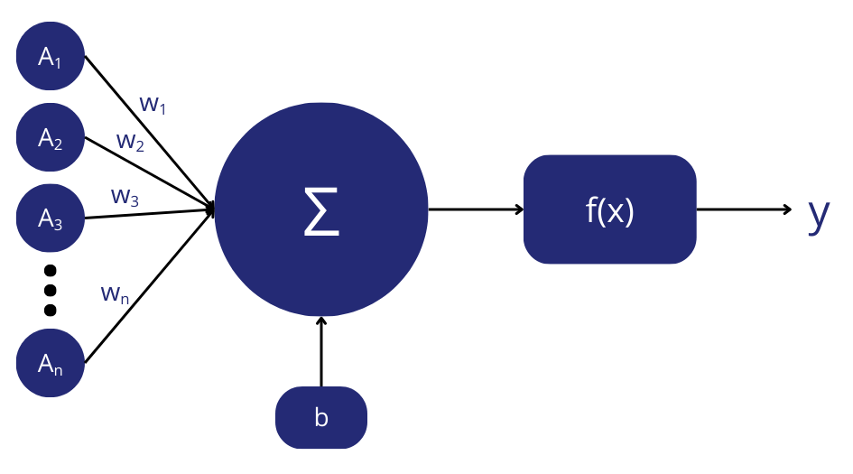
Deep learning: a neuron
$y=f(A_{1}∗w_{1}+A_{2}∗w_{2}$+ $A_{3}∗w_{3}$+…+ $A_{n}∗w_{n}+b$)

Slide 36
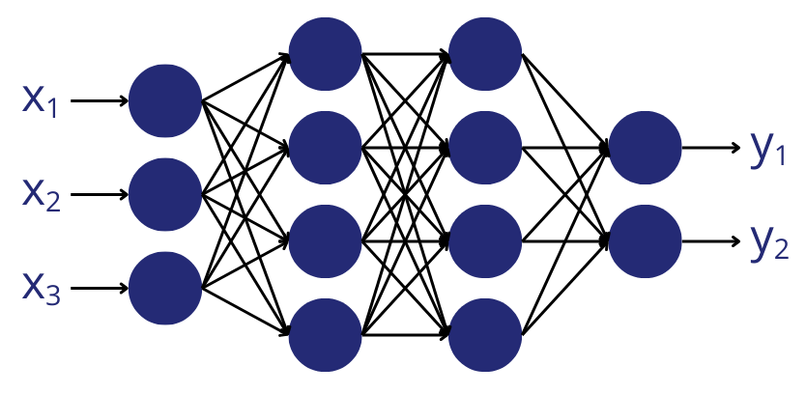
Deep learning: a neural network
Hidden Layers
Input Layer
Output Layer

Slide 37
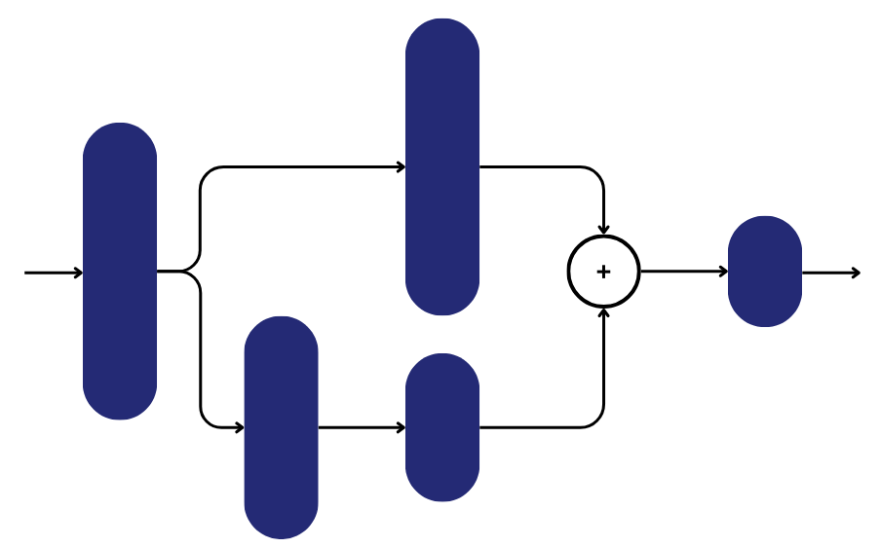
Deep learning: ResNet
Email
Classification

Slide 38
Combien de modèles?
Model SAFE/ SUSPICIOUS
SAFE
Model SAFE
LEGIT_INTERNAL_COMMUNICATION
Email
LEGIT_EXTERNAL_COMMUNICATION
SUSPICIOUS
Model UNWANTED/ DANGEROUS
UNWANTED
Model UNWANTED
SPAM
NEWSLETTER
DANGEROUS
WHALING_PHISHING
Model DANGEROUS
CLONE_PHISHING
BLACKMAILING_PHISHING
CLASSIC_PHISHING

Slide 39
Création d’un Jeu de données
Emails récupérés depuis boîte mail suspicious@thalesgroup.com
Labellisation à la main (>800 emails)
Petit Jeu de données
Jeu de données déséquilibré
Emails ont besoin d’être vectorisés

Slide 40
Qu’est ce que la vectorisation?
Convertir Texte en Vecteur
Sentence Transformer "mpnet-base-v2"
Emails dans les mêmes classes devraient être plus proches
Cat
Dog
Plane

Slide 41
Vecteur exemple
[0.004684831947088242, 0.1334225833415985, -0.010223561897873878, 0.07139433920383453, 0.1930014044046402, 0.023984935134649277, -0.009232411161065102, 0.034305185079574585, 0.06327053904533386, 0.007663352880626917, 0.037016093730926514, -0.11878015100955963, -0.035421859472990036, 0.0483434684574604, 0.2173614501953125, -0.2947774827480316, 0.11991910636425018, -0.07169030606746674, -0.37414151430130005, -0.04261573776602745, 0.08208638429641724, -0.03357382491230965, 0.10655965656042099, -0.06098967790603638, 0.09575194120407104, 0.08251454681158066, -0.07790956646203995, 0.16260433197021484, 0.060568101704120636, 0.05755335092544556, 0.10402563959360123, 0.02179034985601902, 0.07366010546684265, -0.027866359800100327, 0.12688738107681274, -0.0677449107170105, 0.05052805691957474, -0.05826523154973984, -0.13161525130271912, -0.052481282502412796, 0.0947345420718193, -0.0607745423913002, -0.12771114706993103, 0.11314167082309723, -0.174401193857193, -0.13212940096855164, -0.029905986040830612, -0.1304546743631363, -0.013749407604336739, 0.09016482532024384, 0.08477160334587097, 0.38803720474243164, 0.06645093858242035, 0.10832991451025009, 0.15457436442375183, -0.0772133618593216, 0.09286635369062424, -0.06924513727426529, 0.04739631339907646, -0.01936056837439537, 0.08598004281520844, -0.04944425821304321, -0.024673154577612877, -0.12747225165367126, -0.1327514350414276, 0.04060464724898338, 0.17706629633903503, -0.019675778225064278, -0.08069024235010147, 0.0071105449460446835, 0.18595154583454132, 0.07748756557703018, -0.10893779993057251, 0.3354421555995941, 0.008815852925181389, -0.1732848733663559, 0.025529295206069946, -0.06366512179374695, 0.02617855742573738, -0.020372312515974045, -0.013590117916464806, -0.05851488560438156, -0.09754551947116852, 0.03537102788686752, -0.14360198378562927, 0.3027036786079407, -0.08922363072633743, 0.0492582693696022, -0.27012187242507935, -0.0033638186287134886, -0.03380800783634186, 0.06466535478830338, -0.054604899138212204, -0.05903926491737366, 0.08456378430128098, -0.03222755342721939, 0.09670495986938477, 0.1685015708208084, 0.011840421706438065, -0.10604993999004364, 0.10791371017694473, 0.14981195330619812, 0.10358508676290512, 0.006558579858392477, 0.15939049422740936, -0.2639744281768799, 0.09097133576869965, -0.32585352659225464, -0.027150532230734825, -0.19825434684753418, -0.03420713171362877, -0.004851146135479212, 0.15767337381839752, 0.04551656171679497, -0.13002754747867584, -0.004618281964212656, 0.11387941986322403, 0.0531618595123291, 0.2379932850599289, -0.008277760818600655, 0.34706348180770874, -0.13908429443836212, -0.05506047606468201, 0.08145114034414291, -0.13459214568138123, 0.0893736332654953, -0.12683847546577454, -0.11533278226852417, -0.12810122966766357, -0.20843808352947235, -0.08571191877126694, -0.05501335859298706, 0.016643952578306198, 0.10857339203357697, 0.1128435954451561, -0.1027531623840332, -0.08760906755924225, -0.09213662147521973, 0.11828713119029999, 0.045093853026628494, -0.07634089887142181, 0.1204603910446167, 0.03306623175740242, 0.033285096287727356, 0.04287261515855789, -0.06146988272666931, 0.03202612325549126, 0.06573102623224258, -0.00334773026406765, 0.02808222733438015, 0.22717805206775665, 0.09066317975521088, -0.43654242157936096, 0.06331510841846466, 0.08368887007236481, 0.06669823825359344, 0.05887003615498543, -0.13857489824295044, -0.16900447010993958, -0.13699600100517273, 0.1604553610086441, -0.016953082755208015, 0.009736500680446625, 0.11858830600976944, 0.0927027240395546, 0.030333902686834335, 0.05090290307998657, -0.11530224233865738, 0.004160556010901928, -0.17985467612743378, -0.1659214049577713, -0.06798388808965683, 0.005306331440806389, -0.06453938782215118, -0.006860592868179083, -0.20911748707294464, -0.1897250860929489, 0.07085122168064117, -0.13103371858596802, -0.09234482049942017, -0.16632597148418427, -0.11686728149652481, -0.03932347148656845, 0.049963194876909256, -0.05001955106854439, 0.06883590668439865, 0.04739808663725853, 0.010480212979018688, 0.003501957282423973, 0.09418798983097076, -0.007236885838210583, 0.01394787710160017, -0.08513692766427994, 0.0607851967215538, 0.03138160705566406, -0.048886850476264954, 0.18965013325214386, -0.016403857618570328, 0.18733228743076324, 0.010513006709516048, -0.020176241174340248, -0.09967440366744995, 0.17007747292518616, 0.19511045515537262, -0.06083519384264946, 0.1945730745792389, 0.10120396316051483, 0.04932280629873276, 0.18381385505199432, 0.17467796802520752, 0.22999534010887146, 0.14607290923595428, 0.08049400895833969, 0.07096195220947266, -0.022698115557432175, 0.08523768931627274, 0.024982508271932602, 0.17411167919635773, 0.07557041943073273, 0.24791231751441956, -0.026116881519556046, 0.08889008313417435, 0.04599082097411156, -0.0993700623512268, 0.0562685951590538, 0.09521879255771637, 0.10871525853872299, -0.017583535984158516, 0.012435009703040123, -0.018904034048318863, -0.050347425043582916, -0.032648611813783646, 0.043713510036468506, -0.009632248431444168, -0.15234807133674622, 0.08865760266780853, -0.07202823460102081, -0.17511427402496338, 0.25449034571647644, -0.4736323356628418, -0.05673058703541756, 0.20934903621673584, 0.1240600124001503, 0.04595593735575676, 0.10828715562820435, 0.08637967705726624, -0.06937641650438309, -0.06851859390735626, 0.11976249516010284, 0.09636827558279037, 0.14833849668502808, 0.03322915360331535, -0.21125683188438416, -0.0486019141972065, -0.01819003000855446, -0.2878754734992981, 0.0001771882234606892, -0.04986953362822533, 0.008910370990633965, -0.08373496681451797, -0.04197218269109726, -0.01934775337576866, 0.0159309022128582, -0.007200243417173624, 0.10240741819143295, 0.09025070071220398, 0.08516542613506317, -0.2897821366786957, -0.06172690540552139, -0.021383142098784447, 0.05946008488535881, 0.027892280369997025, 0.2030034065246582, -0.0794166550040245, 0.02709098719060421, -0.05105189234018326, 0.13593953847885132, -0.08500400185585022, -0.004606148693710566, 0.18012557923793793, 0.011804305948317051, 0.03202008455991745, -0.17239701747894287, -0.07252141833305359, -0.02517760917544365, 0.07184864580631256, 0.054978203028440475, -0.1743038147687912, 0.09861056506633759, -0.1949177086353302, -0.03167251497507095, 0.06307058036327362, -0.004431347828358412, -0.0033268972765654325, 0.03018905594944954, -0.03961275517940521, -0.04853108897805214, 0.10714630782604218, 0.05720790475606918, 0.0878169909119606, 0.08260099589824677, 0.09435468167066574, 0.1276509314775467, -0.008551890030503273, 0.01797199435532093, -0.12538361549377441, 0.15982556343078613, -0.018215056508779526, 0.018939601257443428, 0.0622430145740509, -0.02801091969013214, -0.04646735638380051, 0.0027941293083131313, 0.1518837958574295, -0.010448620654642582, -0.07508192956447601, -0.05046591907739639, -0.14787735044956207, -0.016218671575188637, -0.08987685292959213, -0.010686466470360756, -0.017362650483846664, 0.11080857366323471, 0.05273467302322388, -0.11279541254043579, 0.0555366575717926, 0.009576680138707161, 0.05886446684598923, 0.10189004242420197, -0.06018400192260742, 0.11500521004199982, 0.0010528661077842116, 0.020675530657172203, 0.034047793596982956, -0.23163095116615295, -0.10949292033910751, 0.06458861380815506, -0.2714659869670868, -0.08748583495616913, 0.06296780705451965, -0.1477910578250885, -0.15917198359966278, -0.010234441608190536, 0.1112273782491684, -0.24622853100299835, 0.06746391952037811, -0.09812068194150925, -0.052861981093883514, -0.14130277931690216, 0.035125575959682465, -0.03858567401766777, 0.10654330253601074, 0.04457532614469528, -0.020985770970582962, 0.00035806652158498764, -0.19694684445858002, -0.07146745920181274, 0.1561564803123474, -0.043658576905727386, -0.13824531435966492, -0.025309419259428978, -0.13685199618339539, 0.11638464033603668, 0.1014571413397789, 0.22264516353607178, 0.0675521045923233, 0.11155252158641815, 0.05927019193768501, -0.041039325296878815, 0.08282387256622314, -0.0640740916132927, 0.10750339180231094, 0.05651029199361801, 0.1487235277891159, 0.05813353508710861, -0.060047101229429245, -0.08046690374612808, -0.2616890072822571, -0.01810944452881813, -0.06040902063250542, -0.0805349349975586, 0.06076059490442276, 0.2189415991306305, 0.016383085399866104, -0.11162097752094269, 0.07154126465320587, -0.047112829983234406, -0.006535657681524754, 0.22227227687835693, 0.09984854608774185, 0.04187269136309624, -0.1511746197938919, -0.08327123522758484, 0.12290787696838379, -0.08150862902402878, 0.061637215316295624, 0.1261327862739563, 0.1156962513923645, -0.05653160810470581, 0.03977984935045242, -0.1483069211244583, 0.15694057941436768, 0.07986413687467575, 0.0031230791937559843, -0.04609965905547142, -0.03019261360168457, 0.14517462253570557, -0.029863346368074417, 0.1507839858531952, -0.077491894364357, -0.2742072641849518, 0.12497539818286896, 0.2567647099494934, -0.002648051828145981, -0.18559356033802032, -0.13101767003536224, -0.04227918013930321, -0.11473575979471207, -0.05624399706721306, -0.2302267849445343, -0.020842134952545166, 0.0868993028998375, 0.042059317231178284, 0.1259843409061432, -0.0654936209321022, -0.01271140854805708, 0.048666369169950485, 0.1821015179157257, -0.07313606888055801, -0.07795479148626328, -0.058051712810993195, 0.09345408529043198, 0.1318056732416153, 0.11280916631221771, -0.10715740919113159, -0.014460456557571888, 0.14140641689300537, 0.07230384647846222, -0.11976253986358643, -0.09313193708658218, 0.032316453754901886, 0.02124645747244358, 0.2997226119041443, 0.01095713023096323, -0.04433473199605942, 0.24863943457603455, -0.04639199376106262, -0.2313779890537262, 0.03251226991415024, -0.19080933928489685, 0.009105607867240906, -0.10567960888147354, -0.014629910700023174, -0.03197531774640083, 0.01885882392525673, -0.07665959000587463, 0.07301191240549088, 0.21434688568115234, -0.02649756707251072, -0.08329568803310394, 0.10741527378559113, 0.2900974154472351, -0.050849467515945435, 0.178497776389122, -0.022251242771744728, -0.10243704169988632, -0.06353700906038284, 0.03905775398015976, 0.21627163887023926, -0.10036136209964752, -0.16043496131896973, 0.03790374845266342, -0.01166118960827589, 0.1257804036140442, -0.08277923613786697, 0.05368548631668091, -0.16214348375797272, -0.026905402541160583, -0.30453890562057495, 0.013945095241069794, -0.0016873397398740053, -0.16705366969108582, 0.03162197396159172, -0.041361141949892044, -0.025790859013795853, -0.1664791703224182, 0.1723957657814026, 0.0030168662779033184, -0.08729933202266693, 0.0028569963760674, -0.09619255363941193, -0.07163646072149277, 0.07304123044013977, 0.1699804961681366, -0.23410829901695251, 0.1020638570189476, 0.11549534648656845, -0.00810251384973526, -0.17184163630008698, 0.0745757594704628, -0.03178856149315834, 0.020769912749528885, 0.03174005076289177, -0.1455058604478836, 0.05079948902130127, -0.03375741466879845, -0.04501733556389809, -0.09118108451366425, 0.01556008867919445, -0.0712968111038208, 0.004369703121483326, 0.08998602628707886, -0.004139596130698919, -0.30351361632347107, 0.08065736293792725, 0.28210681676864624, 0.11813956499099731, 0.1884676218032837, 0.11112558841705322, 0.00041006357059814036, -0.0010045154485851526, -0.05436420440673828, -0.030615156516432762, 0.02952340804040432, -0.04211568087339401, 0.10203836858272552, 0.03139118477702141, -0.0688643679022789, 0.10555509477853775, -0.015511060133576393, -0.2461976706981659, -0.06137969344854355, 0.29805442690849304, 0.11811383068561554, -0.09287713468074799, 0.10862205922603607, 0.0065952492877841, 0.04409865289926529, -0.046226970851421356, 0.15468591451644897, -0.026715343818068504, 0.044476933777332306, 0.13797101378440857, -0.007935400120913982, 0.10804513841867447, 0.24421820044517517, -0.025840818881988525, 0.1409522444009781, -0.1647760272026062, -0.14490289986133575, -0.03490559756755829, 0.03678632527589798, -0.16174760460853577, 0.04707368090748787, 0.0978785902261734, -0.15131902694702148, -0.10080013424158096, -0.014316518791019917, -0.13352827727794647, -0.11065144836902618, -0.1625305712223053, -0.18202489614486694, -0.07556921988725662, 0.07350990176200867, -0.11458206176757812, 0.09628168493509293, -0.14200830459594727, 0.038125842809677124, 0.04684074595570564, 0.058444343507289886, -0.13037148118019104, 0.03337547183036804, 0.13741499185562134, 0.1444886028766632, 0.04099222272634506, 0.15719637274742126, 0.11331620067358017, 0.013985875062644482, 0.03462757170200348, -0.1697368025779724, 0.14186899363994598, -0.03899427503347397, -0.022781597450375557, 0.06352627277374268, 0.16612789034843445, 0.03083762526512146, -0.14087383449077606, 0.161815345287323, -0.0444776713848114, 0.14067716896533966, -0.035318709909915924, 0.18410854041576385, 0.07656774669885635, 0.005408653523772955, 0.016172144562005997, -0.07201247662305832, 0.1483054906129837, 0.05333176255226135, -0.07240818440914154, -0.05563868209719658, 0.05286557227373123, 0.0028293668292462826, 0.02631756104528904, 0.016080310568213463, -0.12180690467357635, 0.03191864490509033, -0.15910598635673523, -0.030974870547652245, -0.004961429163813591, -0.23077622056007385, -0.29542702436447144, -0.1261909157037735, 0.10766617953777313, -0.09593896567821503, 0.09948460012674332, -0.013519294559955597, 0.11941780149936676, -0.024793285876512527, -0.11176273971796036, -0.03211690112948418, 0.005890203174203634, -0.1447984278202057, 0.009633336216211319, 0.10873818397521973, -0.0059531070291996, -0.102384552359581, 0.09621982276439667, 0.06764055043458939, -0.03000222146511078, 0.14995472133159637, -0.41790133714675903, 0.0032034225296229124, -0.1553277224302292, -0.08853764832019806, 0.023900311440229416, -0.03609639033675194, 0.13657230138778687, -0.0572761669754982, -0.10276828706264496, 0.10374138504266739, -0.06957272440195084, 0.295058935880661, -0.09045340120792389, 0.031908147037029266, 0.07861706614494324, -0.007901894859969616, -0.1584109365940094, -0.32417815923690796, 0.08130202442407608, -0.1743735671043396, -0.05657757446169853, 0.03953395411372185, 0.12077609449625015, -0.10102925449609756, 0.12130896747112274, -0.045345503836870193, 0.18028683960437775, -0.10650154203176498, -0.2601131200790405, 0.05191464349627495, -0.10001485049724579, 0.11560304462909698, -0.0944785550236702, 0.013266933150589466, -0.021490130573511124, -0.018198054283857346, -0.016913630068302155, 0.06282017379999161, 0.029195791110396385, 0.0751555785536766, -0.11176880449056625, 0.008095496334135532, -0.07902739942073822, 0.10837560892105103, -0.06295164674520493, -0.033560749143362045, 0.04226052761077881, 0.014855923131108284, -0.16964587569236755, 0.1060618907213211, -0.25120165944099426, 0.09127464145421982, -0.15267781913280487, 0.05134223774075508, 0.2228260040283203, 0.008365735411643982, 0.025045668706297874, -0.09857986122369766, 0.031110843643546104, -0.051299262791872025, -0.054393596947193146, 0.09051613509654999, 0.12026433646678925, -0.036312803626060486, 0.02186395414173603, -0.022072311490774155, 0.1556486189365387, 0.09709428250789642, 0.08760704845190048, -0.03067702427506447, 0.001557984040118754, -0.037886641919612885, -0.09304876625537872, -0.17328384518623352, -0.09369667619466782, -0.11572112143039703, -0.18045686185359955, -0.017480745911598206, 0.08320300281047821, 0.05224982649087906, 0.1482887864112854, -0.07092007249593735, 0.04027740657329559, 0.08872770518064499, 0.011388161219656467, 0.06588471680879593, -0.1402626484632492, -0.011152511462569237, 0.004567587282508612, -0.12881898880004883, -0.04596753418445587, 0.11964056640863419, -0.1871110051870346, -0.03767038881778717, 0.12446403503417969, -0.00488632544875145, 0.13292746245861053, -0.010878712870180607, 0.0640801340341568, -0.1406686007976532, 0.15384653210639954, -0.017193805426359177, -0.1928616464138031, 0.11549200862646103, 0.03495112806558609, -0.03219553455710411, 0.12154296785593033, -0.004334616474807262, -0.06744641810655594, 0.026595573872327805, -0.04727531969547272, 0.06878819316625595, 0.036687981337308884, 0.09214235097169876, -0.10040438175201416, 0.050181131809949875, -0.025412052869796753, -0.0023392513394355774, -0.1491057276725769, -0.07089213281869888, -0.1837160885334015, 0.028171619400382042, -0.04753256216645241, -0.028592968359589577, 0.09628637135028839, -0.04958558827638626, 0.008099314756691456, -0.04651718586683273, 0.20334967970848083, 0.07658999413251877, 0.13037043809890747, 0.10791144520044327, -0.030371123924851418, 0.0658164843916893, 0.11336693912744522, 0.18592950701713562, -0.01828720234334469, -0.12437240779399872]

Slide 42
L’IA : un modèle qui apprend
Étiquettes
Dossiers triés par les analystes
Réentraînement
Sur le serveur ai_inference
Candidat
Contrôles qualité (gate)
Shadow
Noté en parallèle, sans effet
Promotion
ou retour arrière
Service dédié
Serveur FastAPI, API /v2 protégée par jeton
Vectoriseur et poids gardés en mémoire, rechargés à chaud
Confiance calibrée : niveaux High, Medium, Low
Promotion maîtrisée
7 jours de shadow et 500 résultats réels minimum
Divergences relues par un admin
Retour à la version précédente en un clic
Notes:
Le classifieur n'est plus un analyseur Cortex. Le connecteur ai_model envoie le texte du mail au serveur d'inférence. Les étiquettes viennent des dossiers IMAP des analystes et des verdicts. Un candidat n'est jamais promu automatiquement.

Slide 43
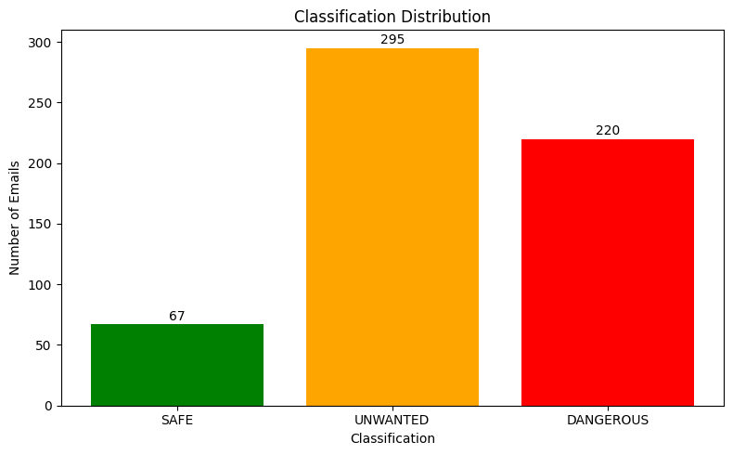
Dashboard

Slide 44
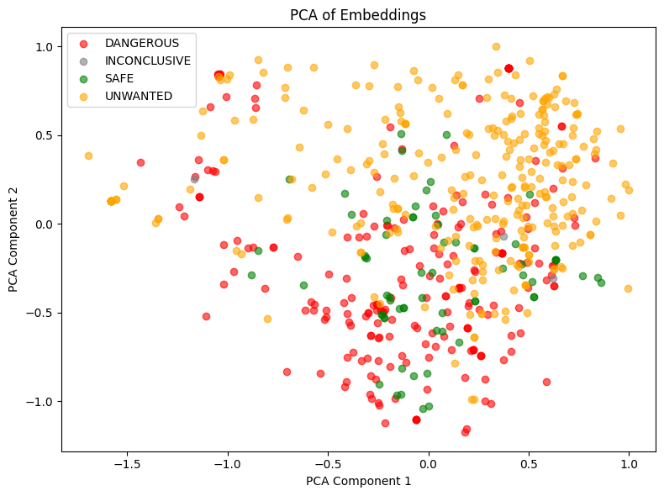
Dashboard

Slide 45
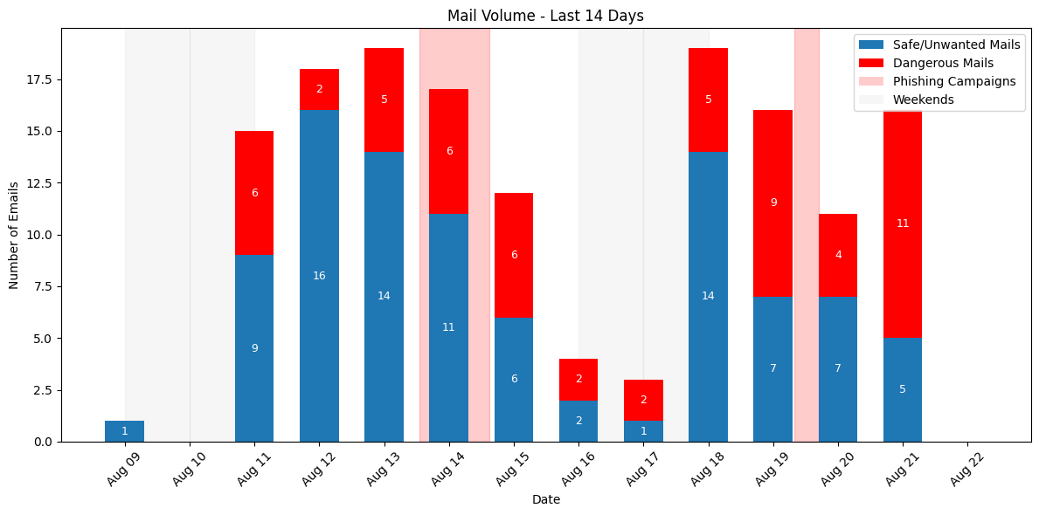
Dashboard

Slide 46






Suspicious: Premiers Pas…
Suspicious a été ouvert à la communauté le 3 octobre 2025 et en est à la version 1.7
Georgia Clemençon, alternante et remplaçante d’Esteban, a repris l’apprentissage de l’IA et conçu le nouveau calcul des scores
GitHub Stars : système permettant de valoriser et recommander le projet au sein des communautés.
https://github.com/thalesgroup-cert/suspicious

Slide 47
Avez-vous des questions?
Mon contact
Théo BHANG
Ingénieur Réponse aux Incidents Cyber
Chef de Projet “Suspicious”
theo.bhang@thalesgroup.com

Slide 48
Appendix 2: Models evalutation
Model | Training Time (s) | Answer Time (s)
SVM | 2132 | 0.001056
ResNet | 12.1 | 2.988104e-05
RNN | 51.2 | 6.534501e-05
SGDClassifier | 1467 | 4.672519e-06

